Slide 1

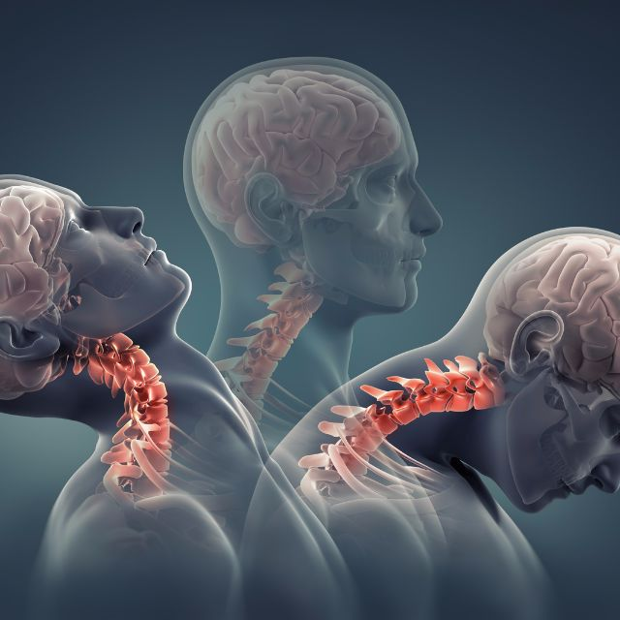
颈椎病预防保健
沌口街社区卫生服务中心
中医科 李歆瑜

Slide 2
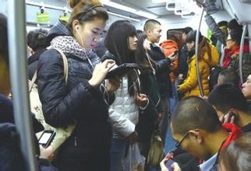
在等车的或者等地铁的时候，低着头玩手机

Slide 3
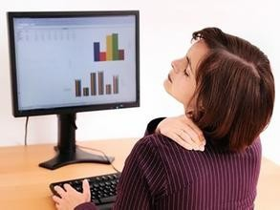
长时间坐在电脑前，一动不动

Slide 4
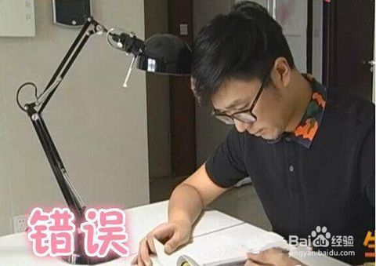
长时间低着头看书

Slide 5
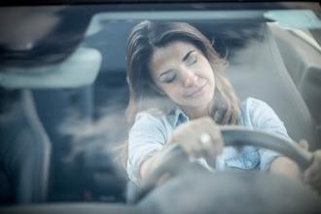
长时间开车

Slide 6
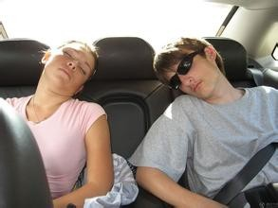
坐车时，睡着了

Slide 7
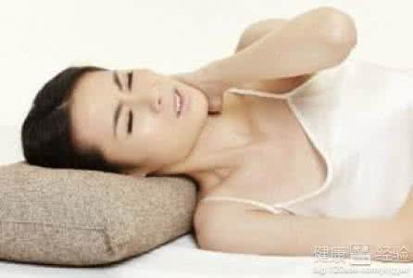
睡觉时，枕头太高了

Slide 8
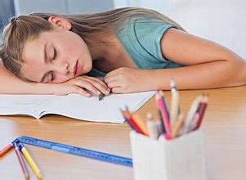
趴在桌子上睡觉

Slide 9
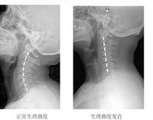
在信息化飞速发展的时代，人们低头的时候多了，伏案的时候多了，随之而来的一些颈椎方面的疾病也越来越多了。
正常生理曲度
正常曲度变直

Slide 10
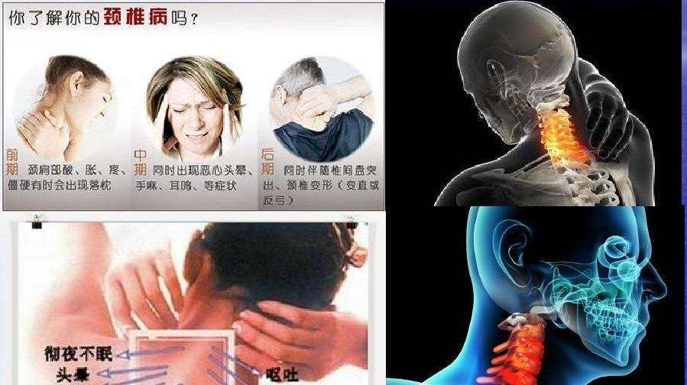
颈椎病的表现

Slide 11
什么是颈椎病
颈椎病是颈椎间盘关节等组织退行性变，刺激或压迫周围血管神经脊髓而出现的综合征，

Slide 12
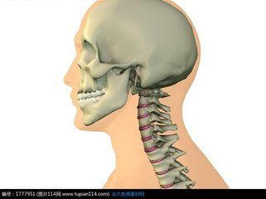
前驱形

Slide 13
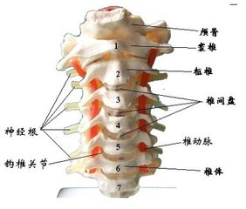

Slide 14
颈椎病症状
1、 颈椎关节周围组织受压症状：颈部紧绷、僵硬、活动受限甚至疼痛。
2、 颈神经根压迫症状：转动头部或头部负重时，出现颈部疼痛或一侧上肢放射性疼痛。并出现单侧或双侧上肢皮肤感觉异常和无力。
3、 椎动脉压迫症状：头部向一侧转动时出现头晕、恶心甚至猝倒。平素有单侧上肢麻木或头痛。
4、 交感神经刺激症状：眼睑下垂，瞳孔缩小，眼球下陷，心律异常。肢端发凉，面部潮红。多汗或无汗，或恶心呕吐。
5、 脊髓压迫型：首先出现下肢行走不利，既则出现上下肢行动不便，步态不稳，并伴有感觉障碍及肌肉萎缩。重则出现瘫痪以及感觉消失。

Slide 15

预防颈椎病，改变不良生活习惯！

Slide 16
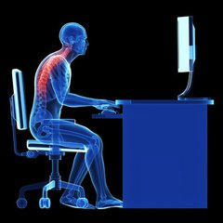
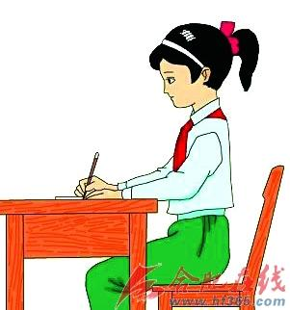
正确的坐姿
尽量避免长时间低头看书。长时间看电脑者，要保持眼睛与屏幕在同一水平线上，避免过低或过高。

Slide 17
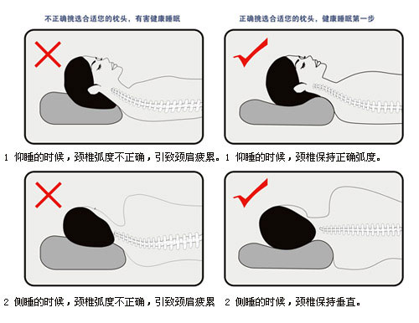
保持良好的睡姿
保持良好的睡姿，选择合
适的枕头，
符合颈椎生理曲线要求，
质地适中。

Slide 18
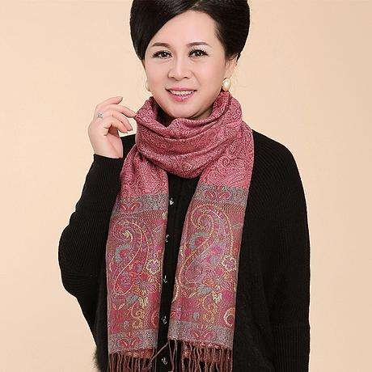
不让颈椎冻着
颈椎病患者常与风寒潮湿等季节气候变化有密切关系，风寒使局部血管收缩，血流速度降低，有碍组织的代谢和血液循环。冬季外出应戴围巾或穿高领毛衫等，防止颈部受风、受寒

Slide 19
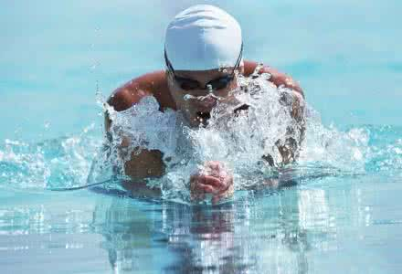
为什么推荐游泳？
游泳是一项全身运动。人在游泳时，其上肢、颈部、肩背部、腹部及下肢的肌肉均要参与运动。

Slide 20
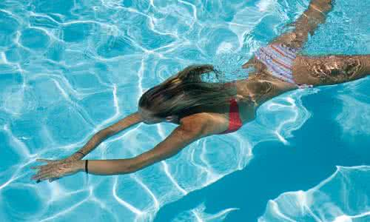
为什么推荐游泳？
人在游泳时，上肢用力划水，可活动肩关节和背部肌群，仰头吸气的动作可活动颈椎关节。
仰头吸气与低头伏案正是两个相反的动作，这可促进劳损肌肉与韧带的修复。
水的浮力还可以减轻头部对颈椎的压力

Slide 21
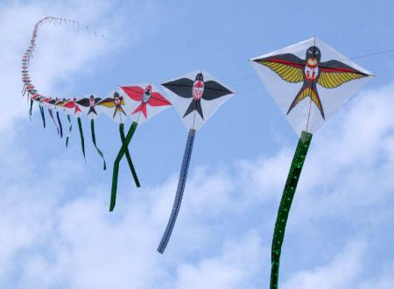
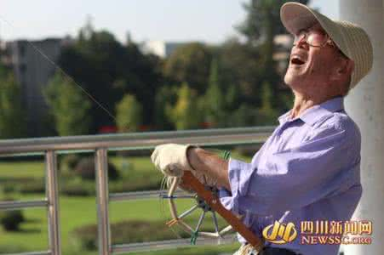
老年人不方便游泳的推荐放风筝

Slide 22
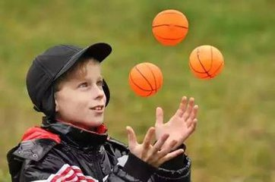
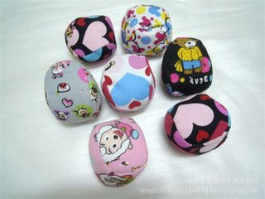
玩沙包

Slide 23
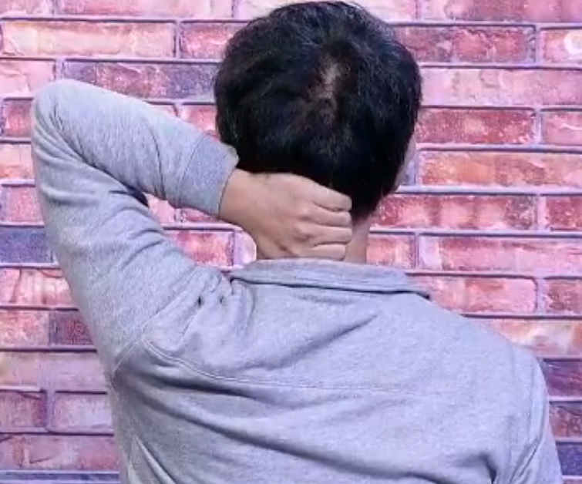
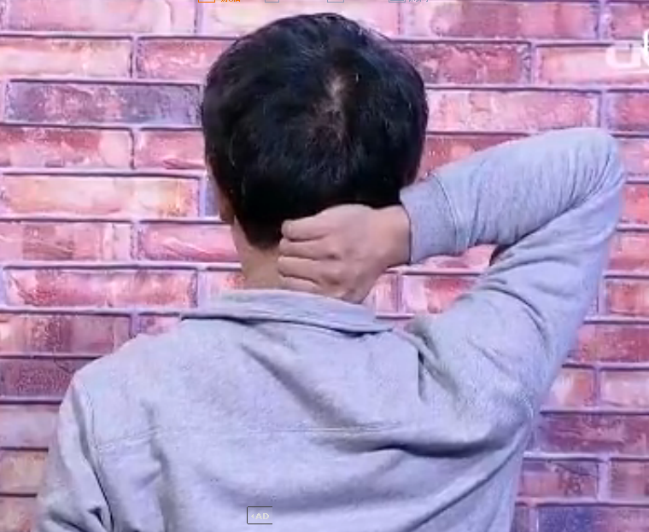
颈椎操
手放到颈部捏十次

Slide 24
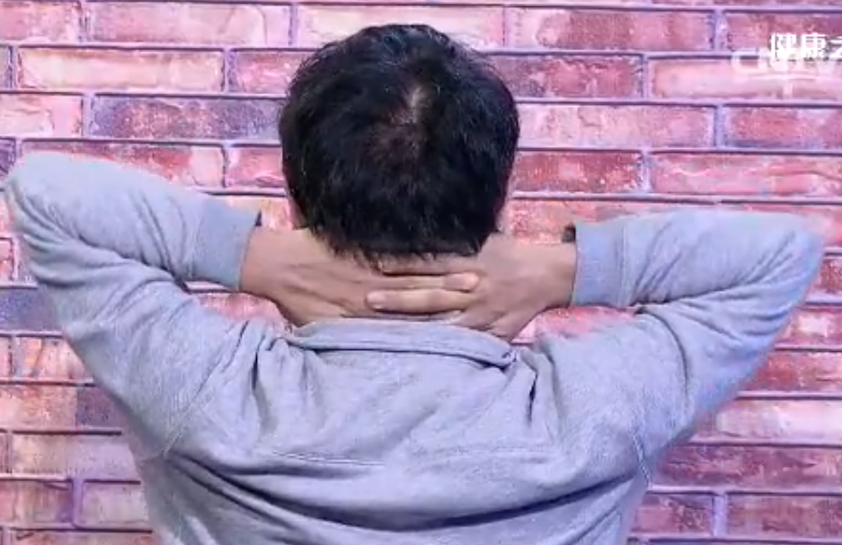
颈椎操
双手交叉放到颈部，用手擦

Slide 25
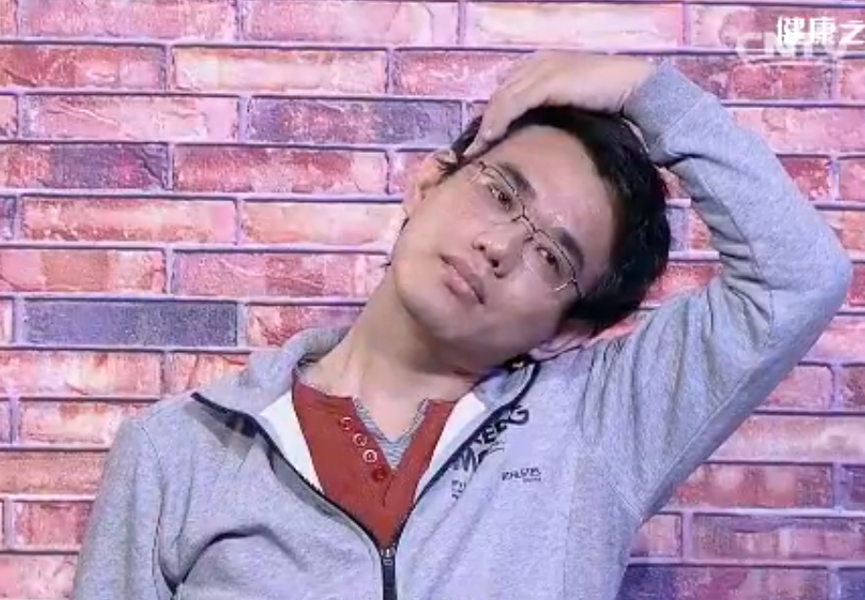
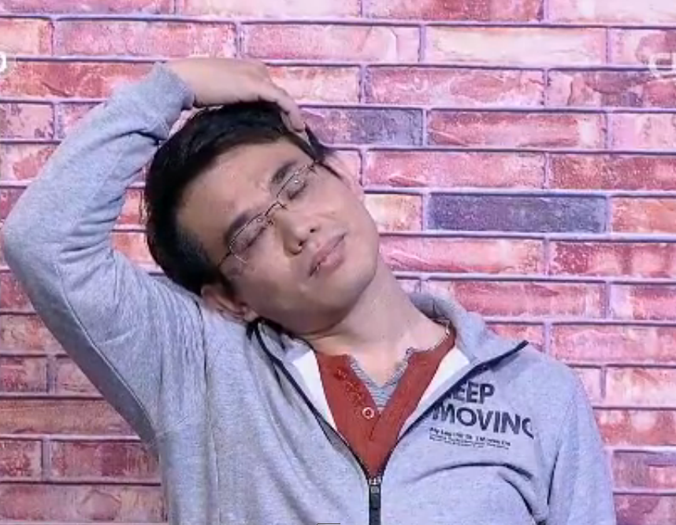
颈椎操
把头偏向一次，用手压头

Slide 26
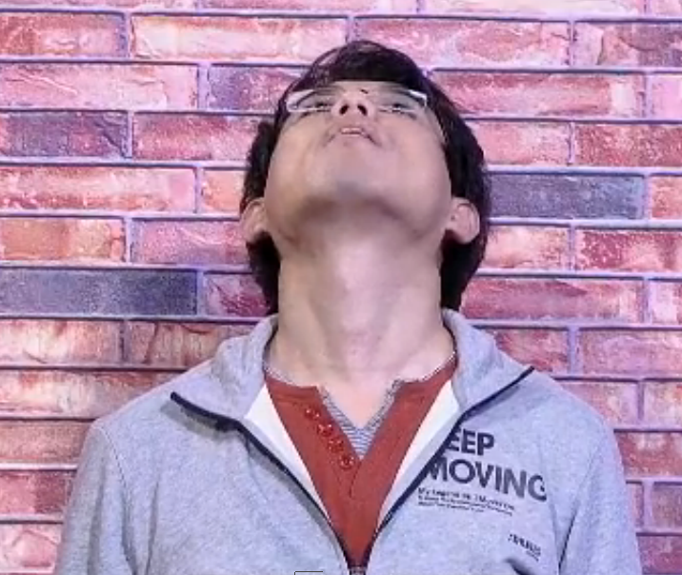
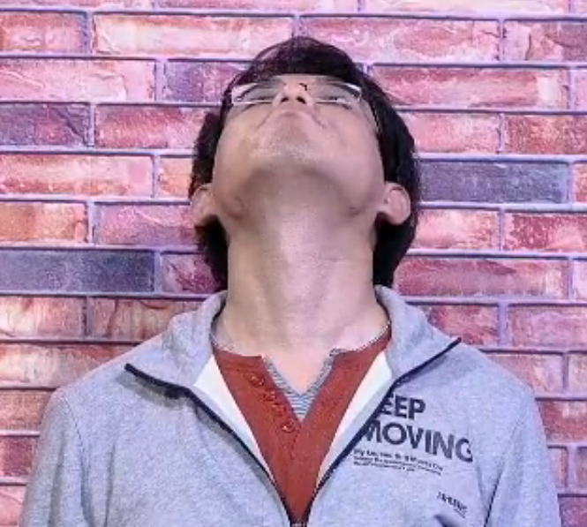
颈椎操
头向上抬，嘴巴一张一闭

Slide 27
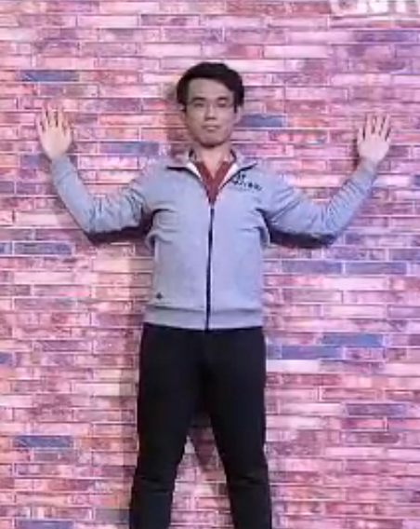
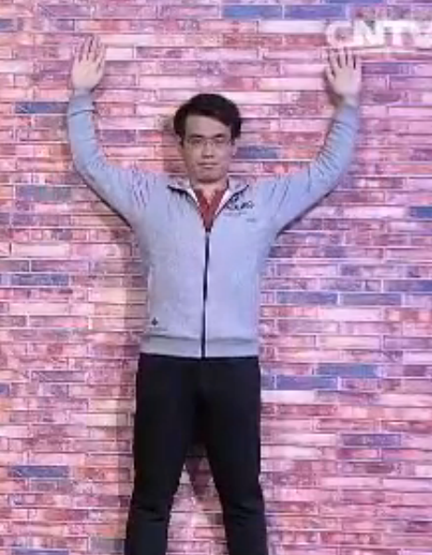
颈椎操
贴壁划桨

Slide 28
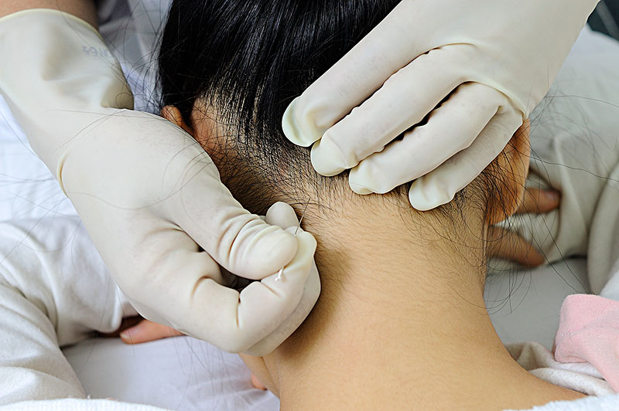
颈椎病治疗
(1)颈椎牵引 最为常用，既可限制颈部活动，又能使颈部肌肉充分松弛休息，使排列紊乱或脱位的椎体间关节恢复正常。
(2)理疗 可根据具体情况选择，常见的有以下几种，即离子导人法、超短波法、石蜡疗法，其它如炒粗盐及热水袋热敷、电褥子等。
(3)围领 即颈托或叫颈围，一般外出或工作时用。其作用不是固定颈部，而是限制颈部的活动，特别对颈椎不稳者效果更好。

Slide 29
颈椎病治疗
(4)推拿按摩 包括旋转推拿。在早期，除了脊髓型颈椎病外均有帮助，可隔1～2天治疗一次，以3～5次为准。注意过多过重的推拿可带来损害，应慎重。
(5)针灸 依据经络选择穴位，留针治疗效果较好。可据病情分疗程治疗。
(6)封闭疗法 分疼痛点封闭法及选穴位封闭，又叫水针疗法。可用丹参或当归注射液、枸杞注射液或5%葡萄糖液。常用穴位有颈夹脊穴、风池穴、颈肩阿是穴(即压痛点)、曲池、合谷等。每次选。2～3个穴，隔日一次，14次为一疗程。

Slide 30
颈椎病治疗
(7)中药疗法 可依据中医师处方用药，也有中成药如颈复康、颈痛灵、活络丹等。
(8)西药疗法 主要是消炎止痛药，如消炎痛、莱普生、阿斯匹林、芬必得等，但从药时间不可超过两周，若不见效即要更换治疗药物。另外可加用维生素B1、维生素B12等效果更好。

Slide 31
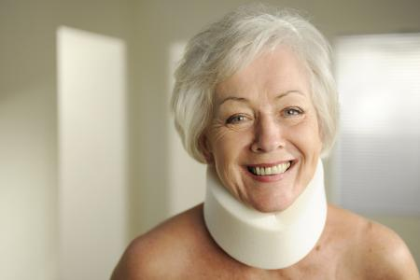
感谢关注颈椎健康

